Slide 1
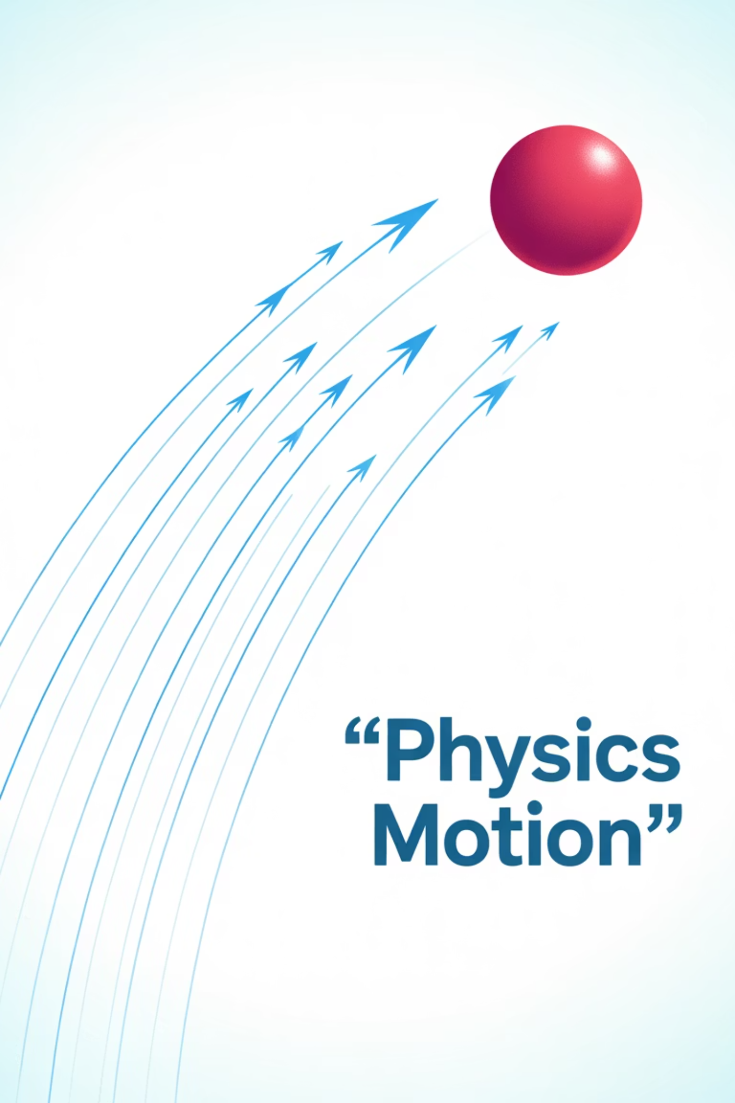
Көкжиекке бұрыш жасай лақтырылған дененің қозғалысы
Кинематика – физиканың қозғалысты зерттейтін маңызды саласы. Бүгінгі тақырып – көкжиекке бұрыш жасай лақтырылған дененің қозғалысы. Бұл қозғалыс спорт, өрт сөндіру және ауыл шаруашылығы сияқты көптеген салаларда кеңінен қолданылады.
Сабақтың мақсаты:
Көкжиекке бұрыш жасай лақтырылған дененің қозғалыс заңдылықтарын түсіну
Негізгі формулаларды меңгеру және есептер шығара білу
Физикалық принциптердің практикалық қолданысын зерделеу
Аптаның дәйексөзі:
Еңбекқорлық, кәсіби біліктілік, жауапкершілік, ынтымақтастық, ата-анаға құрмет.
«Жанұям – қорғаным, ата-анам – тірегім»

Slide 2
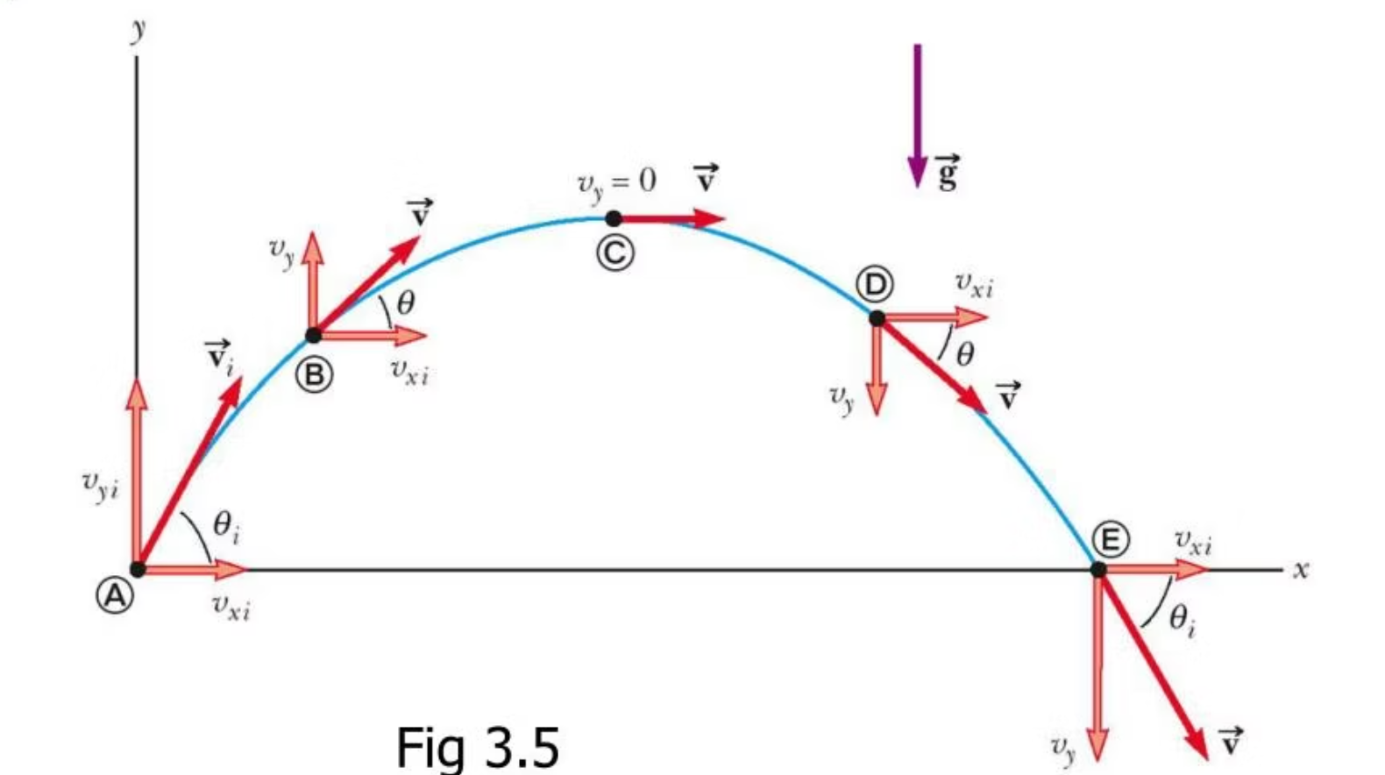
Негізгі ұғымдар мен модель
Қозғалыс моделінің шарттары
Лақтырылған дененің қозғалысын сипаттайтын модель келесі шарттарға негізделеді:
Ауа кедергісі ескерілмейді.
Бастапқы биіктік нөлге тең (y(0)=0).
Денеге тек ауырлық күші әсер етеді.
Еркін түсу үдеуі g≈9.8 м/с² деп алынады.
Бұл модель шынайы жағдайларды жеңілдеткенімен, көптеген физикалық есептерді дәл шешуге мүмкіндік береді.

Slide 3
Қозғалыс теңдеулері мен компоненттері
Бастапқы жылдамдық компоненттері
Қозғалыс теңдеулері
Жылдамдық компоненттері
Бұл теңдеулер көкжиекке бұрышпен лақтырылған дененің кез келген уақыт мезетіндегі координаттары мен жылдамдық компоненттерін анықтауға мүмкіндік береді. Мұнда x бағытында үдеу жоқ (aₓ=0), ал y бағытында үдеу тұрақты және теріс бағытталған (aᵧ=-g).

Slide 4
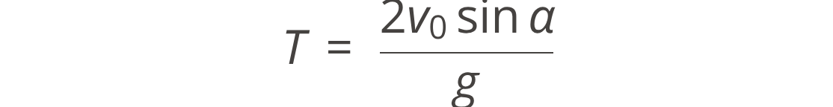
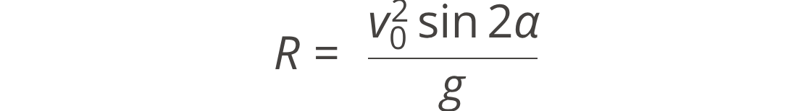
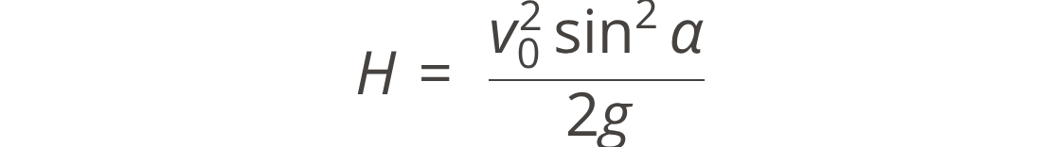
Маңызды формулалар мен шамалар
T
R
H
Ұшу уақыты
Ұшу қашықтығы
Ең жоғары биіктік
Бұл формула дененің лақтырылған сәттен жерге түскенге дейінгі жалпы уақытын анықтайды. Ол бастапқы жылдамдықтың вертикаль компонентіне және ауырлық күші үдеуіне байланысты.
Ұшу қашықтығы – дененің көлденең бағытта ұшып өткен максималды арақашықтығы. Бұл формула бастапқы жылдамдық пен лақтыру бұрышына тәуелді болып, нысанаға дәл тигізуде маңызды рөл атқарады.
Дененің траектория бойында жететін ең жоғарғы нүктесі осы формуламен есептеледі. Бұл көрсеткіш кедергілерден өту немесе қажетті биіктікке жету үшін қолданылады.
Ұшу қашықтығы R максималды болуы үшін лақтыру бұрышы α = 45° болуы қажет. Себебі бұл кезде \sin(2\alpha) функциясының максималды мәні 1-ге тең болады, яғни 2\alpha = 90° болғанда жүзеге асады. Осылайша, 45 градус бұрышы дененің көлденең бағытта ең алыс қашықтыққа ұшуын қамтамасыз етеді, өйткені бұл кезде жылдамдықтың горизонталь және вертикаль компоненттері оңтайлы тепе-теңдікте болады.
Бұл формулалар спортта (мысалы, жеңіл атлетикада ядро мен найза лақтыру), әскери істе (артиллериялық атыстарды есептеу), ауыл шаруашылығында (суару жүйелерін жобалау) және ойын-сауық индустриясында (фейерверктерді ұшыру) кеңінен қолданылады. Олар нақты әлемдік мәселелерді шешуде физикалық принциптерді қолданудың негізгі құралы болып табылады.

Slide 5
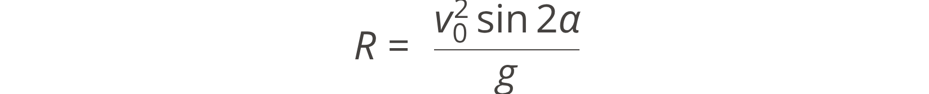
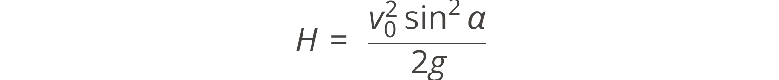
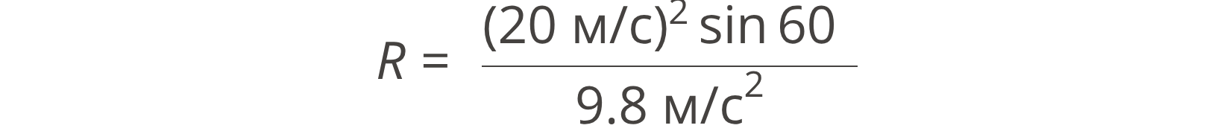
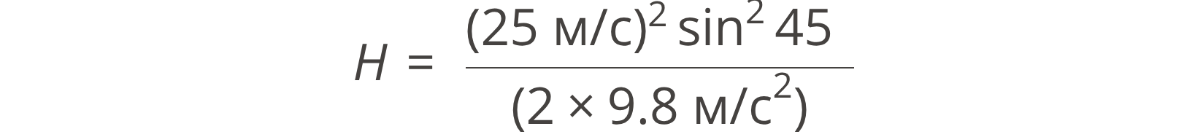
Қолданбалы есептер
Есеп 1
Есеп 2
Бастапқы жылдамдық v₀ = 20 м/с және лақтыру бұрышы α = 30° болғанда, ұшу қашықтығы (R) қандай?
Бастапқы жылдамдық v₀ = 25 м/с және лақтыру бұрышы α = 45° болғанда, ең жоғары биіктік (H) қандай?
Шешімі:
Шешімі:
R = 400·0.866/9.8 ≈ 35.3 м
H = 625·0.5/(2·9.8) ≈ 15.9 м
Есептеулерде физикалық шамалардың өлшем бірліктерін дұрыс қолдану аса маңызды.

Slide 6
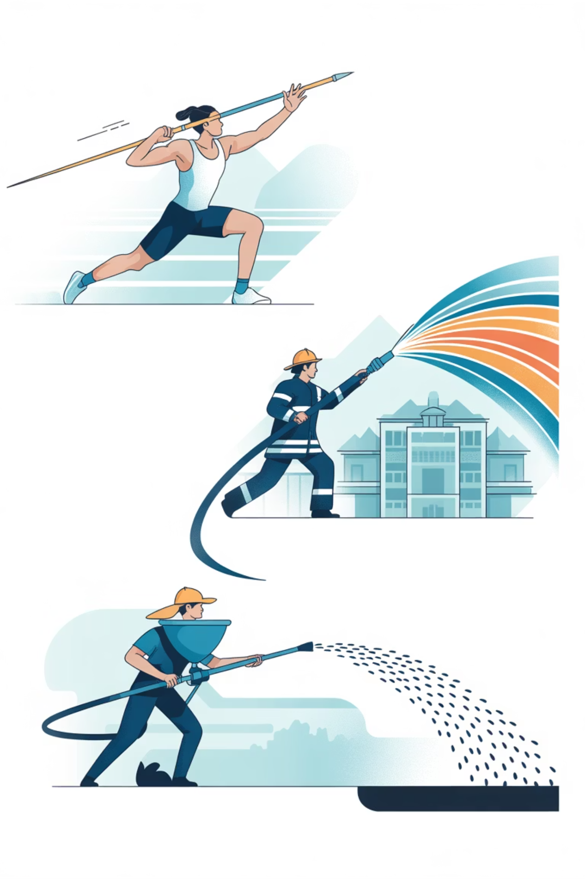


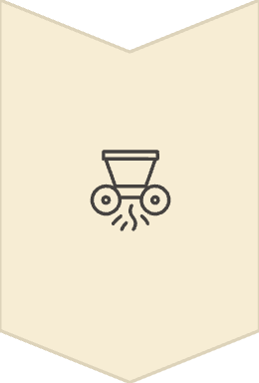
Бұрыштың маңызы: Практикалық қолданыстар
Спорт жаттықтырушысы
Доп пен ядро лақтыруда максималды қашықтыққа жету үшін оңтайлы бұрыш қажет.
Өрт сөндіруші
Су ағынын жоғары қабаттағы өртке дәл жеткізу үшін бүріккіш бұрышын оңтайлы реттеу.
Агроном
Тұқымды біркелкі себу үшін сепкіш механизмдердің лақтыру бұрышын реттеу.

Slide 7
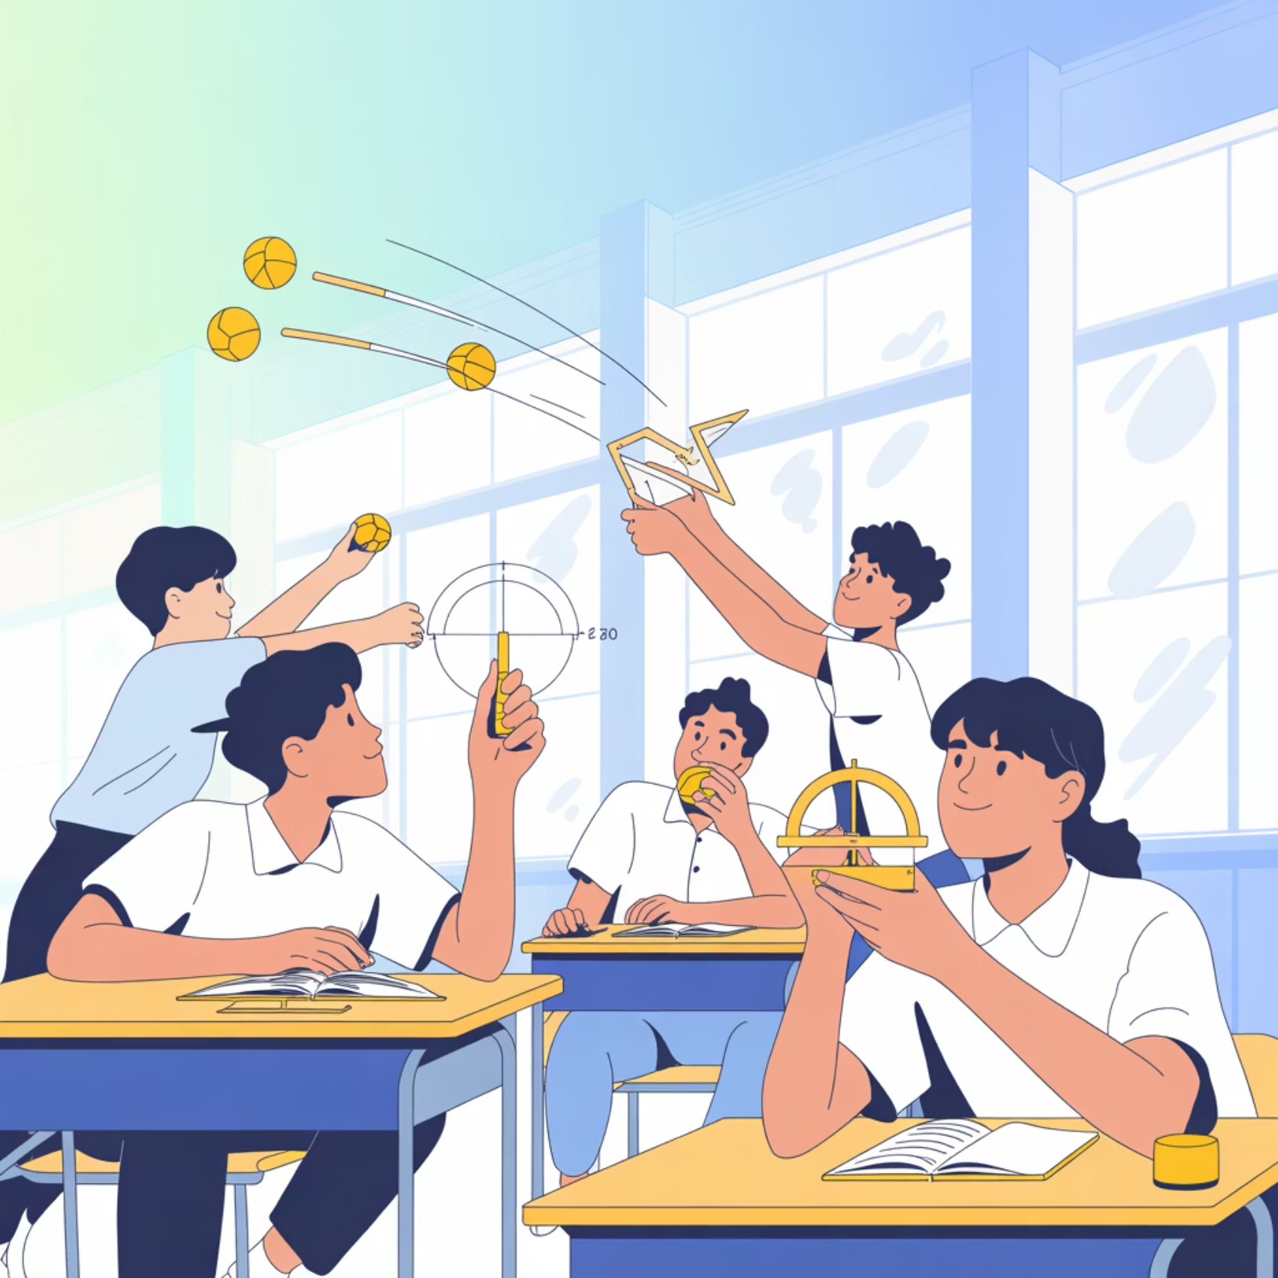
Практикалық эксперимент
Эксперимент жоспары:
v₀ ≈ 12 м/с жылдамдықпен қағаз шарды 30°, 45°, 60° бұрыштарда лақтыру.
Әр бұрыш үшін үш рет өлшеу жүргізіп, орташа қашықтықты есептеу.
Нәтижелерді кестеге енгізіп, R(α) графигін тұрғызу.
Алынған деректерді теориялық болжамдармен салыстыру.
Қауіпсіздік үшін тек қағаз шарлар пайдаланылады және эксперимент барысында қашықтық сақталуы тиіс.

Slide 8
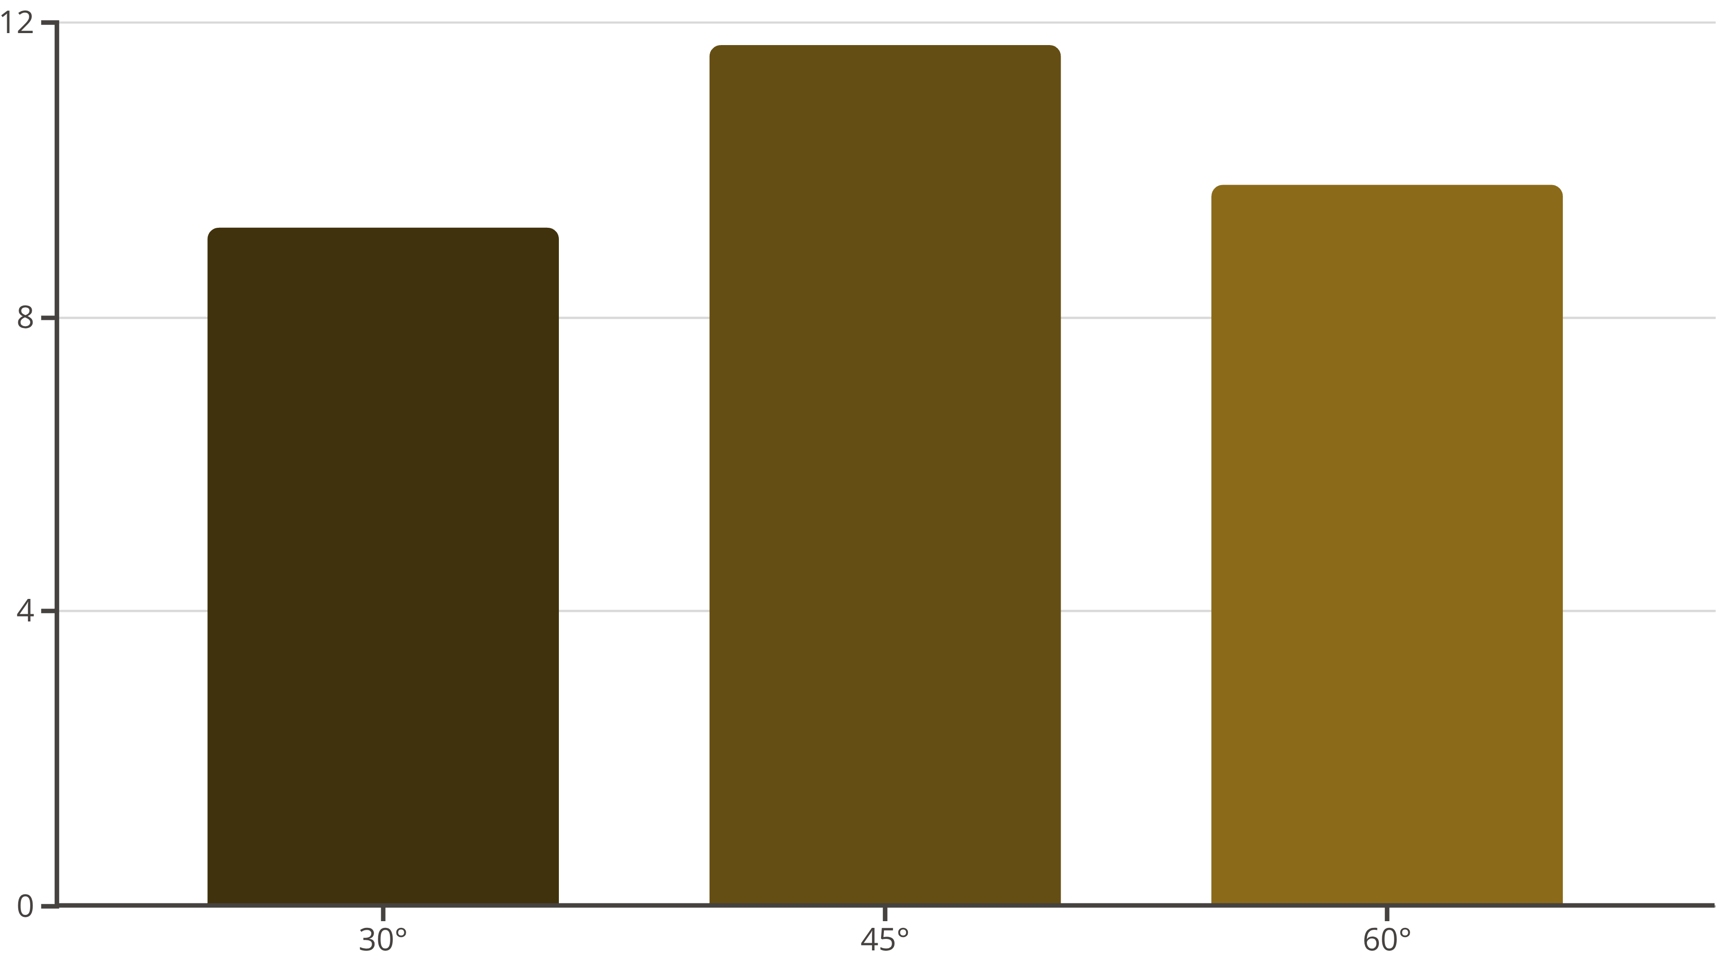
Эксперимент нәтижелері мен талдау
Эксперимент деректері теорияны растайды: максималды қашықтық 45° бұрышта байқалады. Алайда, ауа кедергісіне байланысты нақты оңтайлы бұрыш 45°-тан сәл төмен болуы мүмкін.
Қолданбалы жағдайларда бұрышты таңдауда қосымша факторлар ескерілуі тиіс. Мысалы, өрт сөндіруші үшін жоғары нүктеге жету маңызды болса, спортшы үшін қашықтық пен дәлдіктің теңгерімі қажет.

Slide 9
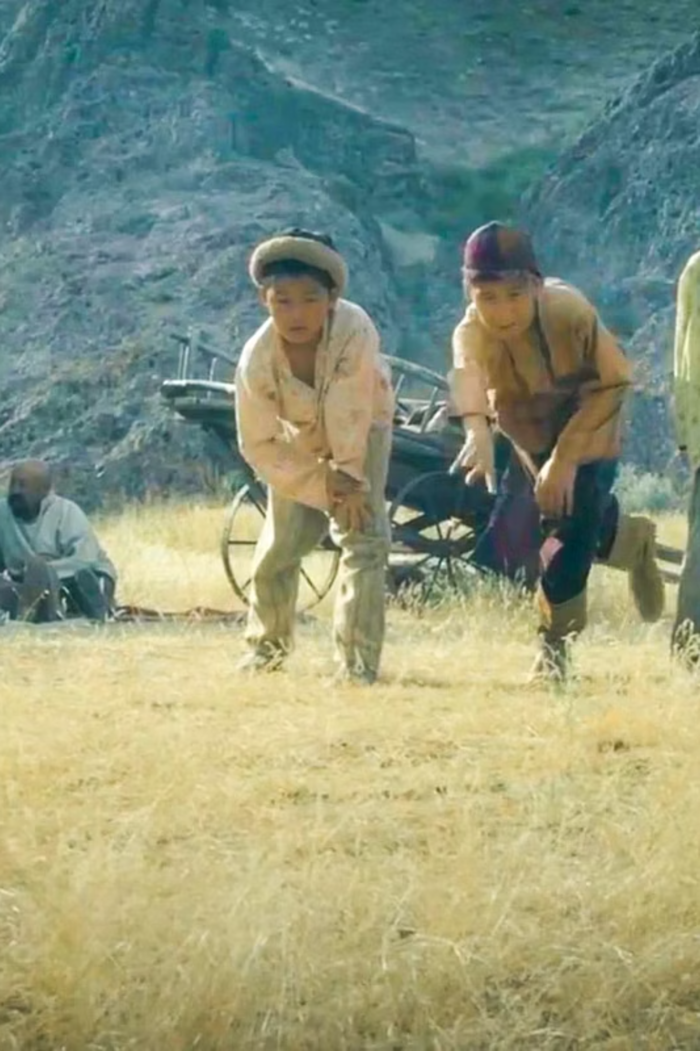
Асық ату ойыны: Ұлттық дәстүр және физика
Қазақтың ұлттық ойыны "Асық ату" — дене қозғалысының физикасына, атап айтқанда, горизонталға бұрышпен лақтыру траекториясына тамаша мысал. Ойыншылар асықты нысанаға дәл тигізу үшін оңтайлы лақтыру бұрышын таңдайды.
Ойын барысында жердегі асықтарды сақамен қағу үшін оны белгілі бір бұрышпен лақтыру қажет. Егер қашықтық аз болса (1-2 метр), төмен бұрыш (20-30°) тиімді. Ал қашықтық көбірек болғанда (3-5 метр), 40-45° бұрышын қолданған жөн.
Асық атудағы дәлдікке жел, жер бетінің ерекшелігі және асықтың салмағы сияқты табиғи факторлар да ықпал етеді. Бұл ұлттық ойын балаларға физика заңдарын тәжірибе жүзінде үйретеді.

Slide 10
Қорытынды және келесі қадамдар
Негізгі қорытындылар
Келесі қадамдар
• Көкжиекке лақтырылған дененің қозғалысы – x және y осьтері бойынша тәуелсіз қозғалыстардың үйлесімі.
1. ChatGPT көмегімен желдің қозғалысқа әсерін зерттеу.
2. Wolfram|Alpha арқылы ұшу қашықтығының (R) бұрышқа (α) тәуелділігін есептеу.
• Ұшу қашықтығы R = \frac{v_0^2 \sin(2\alpha)}{g} формуласымен анықталады.
• Максималды ұшу қашықтығы α=45° бұрышында болады.
3. Leonardo AI арқылы "Асық атудағы траектория" инфографикасын жасау.
• Әртүрлі салаларда оптималды лақтыру бұрышы әртүрлі факторларға байланысты таңдалады.
4. Ауа кедергісі және басқа да сыртқы факторларды ескеретін күрделі модельдерді зерттеу.

